Slide 1

数据仓库和数据挖掘概述
Knowledge Discovery in Databases
软件学院,南京大学

Slide 2

简介
动机：为什么要进行数据挖掘？
什么是数据挖掘?
数据挖掘:关于什么类型的数据?
数据挖掘的函数
所有的模式都是有趣的吗?
数据挖掘系统的分类
数据挖掘中的主要问题

Slide 3

什么是数据? 什么是知识?
我们很获取大量数据是容易的，但是这些数据对我们又有什么意义呢？
那么我们真正需要的东西是什么?
  知识是从数据中挖掘出来有意义的东西
  知识就是对我们有用的东西.
智慧
芝士
芝士
信息
数据
数据
知识等级

Slide 4
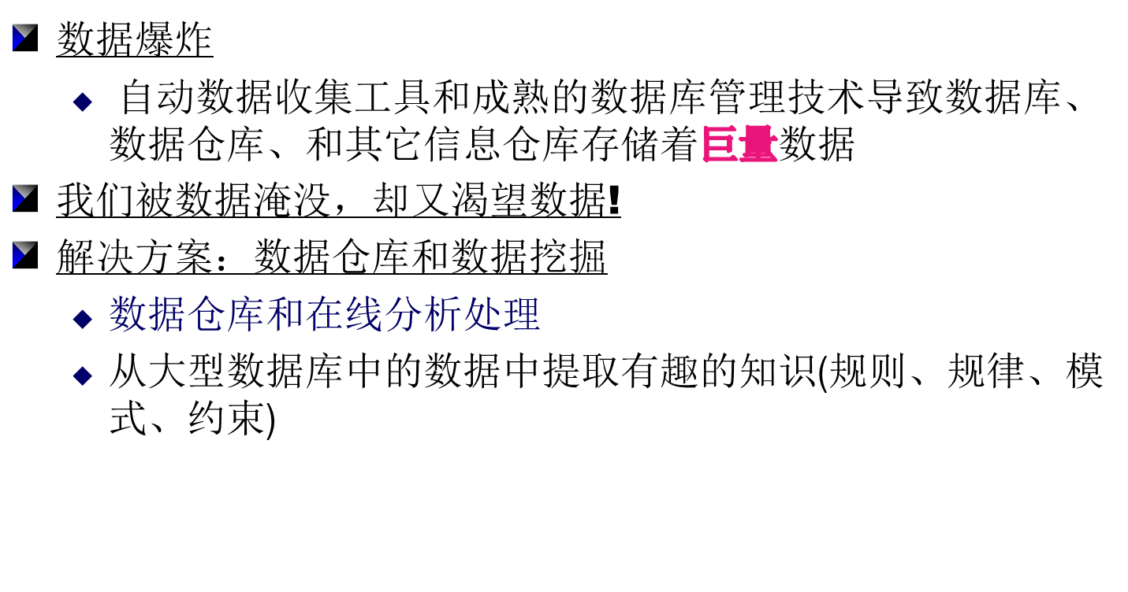
动机: “需求是发明他妈（之母）”

Slide 5
数据库技术的演化
1960s:
  数据收集，数据库创建，IMS和网络DBMS
1970s:
  关系型数据库, 关系型数据库的实现（SQL Server）
1980s:
  RDBMS, 先进的数据模型 (扩充关系（extended-relational）, 面向对象（OO）, 演绎（deductive）, 等.) and 以应用为导向的 DBMS (空间, 科学, 工程, 等.)
1990s—2000s:
  数据挖掘和数据仓库, 多媒体数据库, 和Web 数据库

Slide 6


什么是数据挖掘
数据挖掘 (数据库中的知识发现):
  从大规模数据库中提取有趣（非平凡，含蓄的，预先位置的和潜在有用的）的信息或模式。
另外可选的名字和他们隐藏的故事:
  Knowledge discovery(mining) in databases (KDD), knowledge extraction, data/pattern analysis, data archeology, data dredging, information harvesting, business intelligence, etc.

Slide 7
为什么要数据挖掘? — 潜在应用
数据库分析和决策支持
  市场分析和管理
    目标营销, 顾客关系管理, 购物篮子分析？（market basket analysis）, 交叉销售, 市场划分
  风险分析和管理
    预测, 顾客维系, 改进的成效, 质量控制, 竞争及分析
  缺陷检测和管理
其他应用
  文本挖掘 (新闻群体, email, 文档) and Web 分析.
  智能问答

Slide 8

数据挖掘: 一个KDD（Knowledge discovery in databases）过程
  数据挖掘: KDD的核心过程
模式评估
数据挖掘
任务相关的数据
数据仓库
选择
数据清洗
数据集成
数据库

Slide 9
一次KDD过程的步骤：
学习应用域:
  相关联的优先的知识和应用目标
创建目标数据集: 数据选择
数据清洗和预处理: (可能需要占用60%的努力!)
数据规约和转换:
  寻找有用的特征、维度/对变量进行规约、常量进行展示.
选择数据挖掘的函数
  摘要, 分类, 回归, 关联, 聚集.
选择数据挖掘算法
数据挖掘: 寻找有趣的模式
模式评估和知识展示
  可视化，转换，删除冗余的模式, 等.
被挖掘出来知识的使用

Slide 10
数据挖掘和商业智能
增加支持业务决策的潜力
做出决策
终端用户
数据展示
可视化技术
商业分析
数据挖掘
信息发现
数据勘察Data Exploration
数据分析
统计分析, 询问和报表
数据仓库 / （数据集市）Data Marts
数据库管理员（DBA）
（联机分析处理）OLAP, （MDA多维度分析Multidimensionalanalysis）
数据源
论文, 文件, 信息供应商, 数据库系统, （联机事务处理）OLTP

Slide 11
一个典型的数据挖掘系统的架构：
图形用户界面
模式评估
数据挖掘引擎
知识库
数据库或数据仓库服务
数据清洗&数据集成
过滤
数据仓库
数据库

Slide 12
数据挖掘:关于什么类型的数据?
关系型数据库
数据仓库
事务型数据库
更先进的数据库和信息仓库
  面向对象和对象-关系型数据库
  空间数据库
  时间序列数据和临时数据
  文本数据库的多媒体数据库
  异构数据库和遗留数据库
  WWW（万维网）

Slide 13
数据挖掘函数 (1)
概念描述: （Characterization）鉴定和区分
  归纳, 摘要,和对比数据特征, e.g., dry vs. wet regions
关联(联系和因果关系)
  多维关联 vs.单维关联
  age(X, “20..29”) ^ income(X, “20..29K”) → buys(X, “PC”) [support = 2%, confidence = 60%]
  contains(T, “computer”) → contains(x, “software”) [1%, 75%]

Slide 14
数据挖掘函数 (2)
分类和预测
  为将来的预测寻找描述和区分类或概念的模型(函数)
  E.g., 基于气候将国家分类, or 基于汽油里程数给车分类
  展示: 决策树,分类规则, 神经网络
  预测: 预测一些未知或缺失的数值
聚类分析
  Class label is unknown: Group data to form new classes, e.g., cluster houses to find distribution patterns
  Clustering based on the principle: maximizing the intra-class similarity and minimizing the interclass similarity

Slide 15
数据挖掘函数(3)
孤立点分析
  孤立点:不符合数据一般行为的数据对象
趋势和演化分析
  趋势和偏差：回归分析
  序列模式挖掘，周期性分析
  相似性分析
其他以模式为导向或者统计分析

Slide 16
所有被发现的模式都是有趣的吗?
一个数据挖掘系统可能会产生成千上万的模式，但是并不是所有的模式都是有趣的.
  建议的方法：以人为中心，基于查询，集中挖掘
有趣的测量方法:如果一个模式是有趣的，那么它很容易被人们理解，在新的或测试数据上有效，具有一定程度的确定性，潜在的有用，新颖，或能够验证用户想要证明的某些假设 （=^=意会把）A pattern is interesting if it is easily understood by humans, valid on new or test data with some degree of certainty, potentially useful, novel, or validates some hypothesis that a user seeks to confirm
主观有趣性度量方法 vs. 客观的有趣性度量方法 :
  Objective: 基于模式的统计数据和结构, e.g., support, confidence, etc.
  Subjective: 基于用户对数据的信任, e.g., unexpectedness, novelty, actionability, etc.

Slide 17
我们能否找到所有有趣的模式?
￼找到所有有趣的模式：完整性
  一个数据挖掘系统能否找到所有有趣的模式?
￼只搜索有趣的模式：优化
  一个数据挖掘系统能否只找有趣的模式?
方法
  首先找到所有模式然后过滤掉我们不感兴趣的那些
  只生成有趣的模式-挖掘查询优化

Slide 18

数据挖掘: 多学科的会和
Database
Technology
Statistics
Machine
Learning
Data Mining
Visualization
Information
Science
Other
Disciplines

Slide 19
数据挖掘: 分类体系
一般功能
  描述性数据挖掘
  预测性数据挖掘
Different views, different classifications
  Kinds of databases to be mined
  Kinds of knowledge to be discovered
  Kinds of techniques utilized
  Kinds of applications adapted

Slide 20
A Multi-Dimensional View of DM Classification
Databases to be mined
  Relational, transactional, object-oriented, object-relational, active, spatial, time-series, text, multi-media, heterogeneous, legacy, WWW, etc.
Knowledge to be mined
  Characterization, discrimination, association, classification, clustering, trend, deviation and outlier analysis, etc.
  Multiple/integrated functions and mining at multiple levels
Techniques utilized
  Database-oriented, data warehouse (OLAP), machine learning, statistics, visualization, neural network, etc.
Applications adapted
  Retail, telecommunication, banking, fraud analysis, DNA mining, stock market analysis, Web mining, Weblog analysis, etc.

Slide 21
OLAP Mining: An Integration of Data Mining and Data Warehousing
Data mining systems, DBMS, Data warehouse systems coupling
  No coupling, loose-coupling, semi-tight-coupling, tight-coupling
On-line analytical mining data
  Integration of mining and OLAP technologies
Interactive mining multi-level knowledge
  Necessity of mining knowledge and patterns at different levels of abstraction by drilling/rolling, pivoting, slicing/dicing, etc.
Integration of multiple mining functions
  Characterized classification, first clustering and then association

Slide 22
An OLAM Architecture
Layer4
User Interface
Mining query
Mining result
User GUI API
OLAM
Engine
OLAP
Engine
Layer3
OLAP/OLAM
Data Cube API
Layer2
MDDB
MDDB
Meta Data
Filtering&Integration
Database API
Filtering
Layer1
Data Repository
Data cleaning
Data
Warehouse
Databases
Data integration

Slide 23
Major Issues in Data Mining (1)
Mining methodology and user interaction
  Mining different kinds of knowledge in databases
  Interactive mining of knowledge at multiple levels of abstraction
  Incorporation of background knowledge
  Data mining query languages and ad-hoc data mining
  Expression and visualization of data mining results
  Handling noise and incomplete data
  Pattern evaluation: the interestingness problem
Performance and scalability
  Efficiency and scalability of data mining algorithms
  Parallel, distributed and incremental mining methods

Slide 24
Major Issues in Data Mining (2)
Issues relating to the diversity of data types
  Handling relational and complex types of data
  Mining information from heterogeneous databases and global information systems (WWW)
Issues related to applications and social impacts
  Application of discovered knowledge
    Domain-specific data mining tools
    Intelligent query answering
    Process control and decision making
  Integration of the discovered knowledge with existing knowledge: A knowledge fusion problem
  Protection of data security, integrity, and privacy

Slide 25
Summary
Data mining: discovering interesting patterns from large amounts of data
A natural evolution of database technology, in great demand, with wide applications
A KDD process includes data cleaning, data integration, data selection, transformation, data mining, pattern evaluation, and knowledge presentation
Mining can be performed in a variety of information repositories
Data mining functionalities: characterization, discrimination, association, classification, clustering, outlier and trend analysis, etc.
Classification of data mining systems
Major issues in data mining

Slide 26
References
J. Han and M. Kamber. Data Mining: Concepts and Techniques. Morgan Kaufmann, 2000.(Including Course Materials)
U. M. Fayyad, G. Piatetsky-Shapiro, P. Smyth, and R. Uthurusamy. Advances in Knowledge Discovery and Data Mining. AAAI/MIT Press, 1996.
T. Imielinski and H. Mannila. A database perspective on knowledge discovery. Communications of ACM, 39:58-64, 1996.
G. Piatetsky-Shapiro, U. Fayyad, and P. Smith. From data mining to knowledge discovery: An overview. In U.M. Fayyad, et al. (eds.), Advances in Knowledge Discovery and Data Mining, 1-35. AAAI/MIT Press, 1996.

Slide 27
Thank you !!!

